Slide 1
KOMANDAS "FUTURE KIDOS" PROJEKTS
Autortiesības
Kārlis Gailums, Dagnija Dreika,
Krista Kušnere un Jana Patašņika

Slide 2
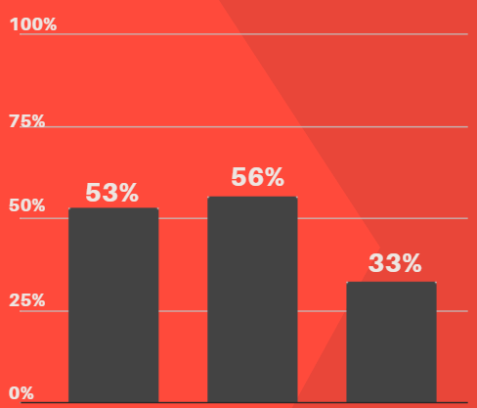
Nelicencētu satura patērēšana jauniešu vidū
Aptauja*
2017.gadā Latvijā reģistrēti 250741 jaunieši (personas vecumā no 13 līdz 25 gadiem)¹. Tas nozīme, ka apmēram 140415 jaunieši neievēro Autortiesību Likumu un lejuplādē no interneta nelicencētus failus.
* Aptauju veica Samsung Skola nākotnei sadarbībā ar Mindshare 2018. gada augustā un septembrī, aptaujājot 520 respondentus vecumā no 14 - 18 gadiem.
Nelicencēta mūzika
Nelicencētas filmas
Nelicencētas spēles
¹ - http://jaunatneslietas.lv/sites/default/files/2018-02/Infografika-Jaunie%C5%A1u%20skaits%20Latvij%C4%81.pdf
Vairāk informācija par aptauju www.skolanakotnei.lv/jaunumi/petijums-jauniesi-tiessaiste-dzivo-pec-citiem-socialajiem-un-morales-noteikumiem

Slide 3
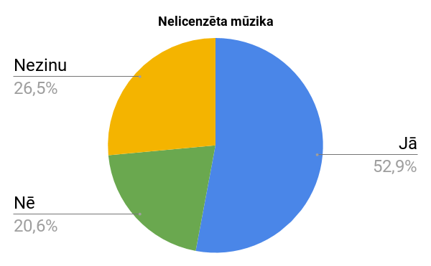
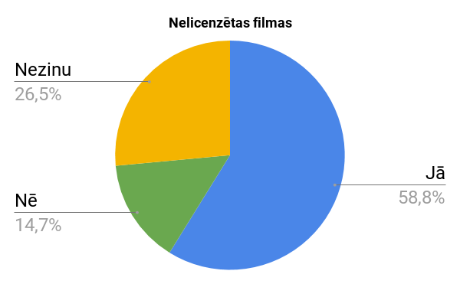
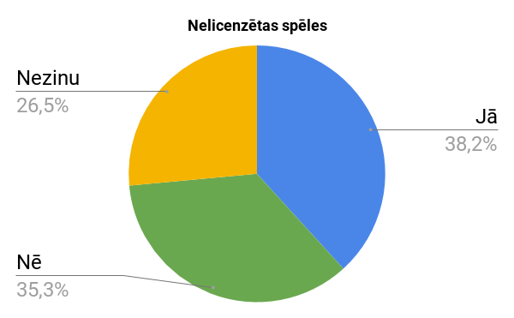
Skolēnu aptauja*
Skolā tika veikta anonīma aptauja, kurā bija jāatbild uz trīs jautajumiem: par nelicencētu mūzikas, filmu un spēļu izmantošanu.
* Aptauju veica “Future Kidos” 2019. gada janvārī, Madonas pilsētas vidusskolā, aptaujājot 34 jauniešus.

Slide 4
Secinājumi
Mūsu skolā “Autortiesību likumu” ievēro mazāk par pusi no aptaujātajiem skolēniem
2) Skolēni šo likumu ievēro, iegādājoties licencētas
spēles, jo tās ir kvalitatīvākas un pilnvērtīgākas.
3) Liela daļa aptaujāto nezina, kas ir “Autortiesību
likums”

Slide 5
Autortiesības
Jēdziena skaidrojums
Autortiesības ir autora personisko nemantisko un mantisko tiesību kopums uz paša radītu intelektuālo darbu tā materiālajā formā.
Autortiesību aisardzības beigas
Autortiesību aizsardzībai noteiktais termiņš ir 70 gadu no pēdējā līdzautora nāves. Pēc šā termiņa beigām darbs kļūst publiski pieejams.
Starptautiski pieņemtais autortiesību norādes simbols
http://profizgl.lu.lv/mod/book/view.php?id=22319&chapterid=6895

Slide 6
Autortiesības aizsargā
Daži aizsargājamie darbi
Autora personiskās tiesības
literārie darbi
audiovizuālie darbi
horeogrāfiskie darbi
muzikālie darbi
mākslas darbi
dizaina darbi
tiesības tikt atzītam par autoru
tiesības pieprasīt, lai darba izmantošana tiek pārtraukta
izlemšana, vai darbs tiks izziņots un kad tas tiks izziņots
uz darba neaizskaramību
https://likumi.lv/doc.php?id=5138

Slide 7
Autortiesību likums
Autortiesību likuma galvenie attīstības posmi Latvijā
20.03.1911.
07.05.1937.
11.05.1993.
20.08.1997.
06.04.2000.
Autortiesību aizsardzības aizsākums Latvijā
Latvijā pieņēma savu Autora tiesību likumu
Pieņemts likums par autortiesībām un blakustiesībām
Latvija kļuva par Ženēvas Konvencijas dalībvalsti
Tika pieņemts Autortiesību likums kas saskaņots cietiem līgumiem
Veikša, I. Autortiesību un blakustiesību ieguves un izmantošanas problēmas un raidorganizāciju darbībā blakustiesību
Eiropā apraides zonā: promocijas darbs. Rīga: Latvijas Universitāte, 2010. 285 lpp.

Slide 8
Video tests
Video tests sastāv no pieciem dažādiem videoklipiem. Kurš video skaitās kā autortiesību pārkāpums?

Slide 14
DISKUSIJA

Slide 15
Domukarte
Pazudīs daudz
profesiju iespējas
Liels sods
Uzskaitījums
policijas reģistrā
Kas notiks
ja tiks pieķerts?
Tiesas darbi
Tiks uzskatīts
par zagli
Tāpēc vispirms padomā pirms dari, jo sekas ir neizbēgamas!

Slide 16
Ieteikumi
1.Ieteikums
Labāk savai dzīvei izdomā jaunus dejas soļus, nekā izmanto cita deju, nedzīvo savu dzīvi tik vienkrāsaini.
2.Ieteikums
Par savu dzīves scenāriju tu nesaņemsi sodu, bet, ja tu to mēģināsi “nočiept” no citiem, tad var nākties nožēlot dubultā.
3.Ieteikums
Padomā! Ja Zeme būtu paņēmusi nelicenzētu Saules autorfailu, tad Zemei būtu kāda īpašība no Saules, šaubos, vai mēs te varētu eksistēt…
4.Ieteikums
Neizvēlies darīt to “netīrāko” darbu, lai iegūtu sev labumu!

Slide 17
Ieteikumi
5.Ieteikums
Pat Dieviņš ir teicis “Tev nebūs zagt!”
6.Ieteikums
Tu nevari vienmēr dzīvot skaistajā rožu dārzā, kādreiz jau uzdursies uz rozes ērkšķīša asā. Projektē, spried un veido pats! Pats savu kociņu stādi!
7.Ieteikums
Savas domas tu vari reproducēt cik vēlies, bet pie cita nelien!
8.Ieteikums
Tas zagtais nav tas labākais! Pakustini savas smadzenītes, un izveido savu pasaules redzējumu!

Slide 18
Ieteikumi
9.Ieteikums
Nauda makā nekrīt, tā ir jānopelna. Par cita darbu ir jāmaksā! Izdomā savu veidu kā tu to realizēsi.
10.Ieteikums
Kapēc mums dota redze un dzirde? Vai lai zagtu citu radītu filmu vai dziesmu? Nē! Visa tava dzīve ir kā filma! Ej dzīvē, vēro dabu, kāp kokos, peldi, slēpo vai met kūleņus dzeltenā pieneņu laukā, klausies sienāžu cīgāšanu Jānu vakarā.

Slide 19
Pielikums
Darba lapas
Pilnā darba lapa (Tests, Uzdevumi) SPIED ŠEIT
Komandas kanāls
YouTube kanāls ar video testu SPIED ŠEIT
Interaktīvais materiāls
Interaktīvā testa darba lapa SPIED ŠEIT

Slide 20
Izmantotā literatūra
http://jaunatneslietas.lv/sites/default/files/2018-02/Infografika-Jaunie%C5%A1u%20skaits%20Latvij%C4%81.pdf
www.skolanakotnei.lv/jaunumi/petijums-jauniesi-tiessaiste-dzivo-pec-citiem-socialajiem-un-morales-noteikumiem
http://profizgl.lu.lv/mod/book/view.php?id=22319&chapterid=6895
https://likumi.lv/doc.php?id=5138
Veikša, I. Autortiesību un blakustiesību ieguves un izmantošanas problēmas un raidorganizāciju darbībā blakustiesību
Eiropā apraides zonā: promocijas darbs. Rīga: Latvijas Universitāte, 2010. 285 lpp.

